Slide 1
第八章 真实感图形的绘制
用计算机在图形设备上生成连续色调的真实感图形必须完成四个基本的任务。
第一 用数学方法建立所构造三
维场景的几何描述，并将
它们输入至计算机。
第二 将三维几何描述转换为二
维透视图。

Slide 2
第三 确定场景中的所有可见面，这需
要使用隐藏面消除算法将被其它
物体遮挡的不可见面消去。
第四 计算场景中可见面的颜色，严格
地说，就是根据基于光学物理的
光照明模型计算可见面投射到观
察者眼中的光亮度大小和颜色组
成，并将它转换成适合图形设备
的颜色值，从而确定投影画面上
每一象素的颜色，最终生成图形。

Slide 3
在光栅图形系统上显示的三维图形的真实感取决于能否成功地模拟明暗效应，这要求设计较好的明暗模型，用以计算可见表面应该显示的亮度和彩色。明暗模型并不需要精确地考虑真实世界中光线和表面的性质，而只需要在兼顾精确程度和计算成本的要求下，追求更好的显示效果。通常设计一个明暗模型需要考虑的主要问题是照明特性、表面特性和观察角度。

Slide 4
照明特性是指可见表面被照明的情况，主要有光源的数目和性质，环境光及阴影效应等。
表面特性主要是指表面对入射光线的反射、折射或透明的不同情形，还有表面的纹理及颜色等。
观察角度是指观察景物时观察者相对可见表面所在的位置。
不同明暗模型的区别主要在于模拟的方法，实现的复杂程度，及取得的显示效果等方面。

Slide 5
一般来说，明暗模型可以分解为三个部分，即漫射照明、具体光源的照射及透射效应。具体光源的照明产生的效果又分为漫反射和镜面反射两部分。
简单的光照模型仅考虑光源照射在物体表面产生的反射光。。
复杂的光照明模型(整体光照模型) 要考虑周围环境的光对物体表面的影响。

Slide 6
第一节 漫反射及具体
光源的照明
1．环境光
在多数实际环境中，存在由于许多物体表面多次反射而产生的均匀的照明光线，这就是环境光线。环境光线的存在使物体得到漫射照明.
亮度计算如下：
I=I_{a}· κ_{a}

Slide 7
其中I是可见表面的亮度，I_{a}是环境光线的总亮度，κ_{a}是物体表面对环境光线的反射系数，它在0到1之间.
2．漫反射
具体光源在物体表面可以引起漫反射和镜面反射。漫反射是指来自具体光源的能量到达表面上的某一点后，就均匀地向各个方向散射出去，使得观察者从不同角度观察时，这一点呈现的亮度是相同的。
通常不光滑的粗糙表面总是呈现出漫反射的效果

Slide 8
Lambert定律指出，漫反射的效果与表面相对于光源的取向有关，即：
I_{d}=I_{p} · κ_{d} ·COSθ
其中I_{d}是漫反射引起的可见表面上一点的亮度。I_{p}是点光源发出的入射光线引起的亮度。κ_{d}是漫反射系数，它的取值在0到1之间，随物体材料不同而不同。 θ是可见表面法向N和点光源方向L之间的夹角，即入射角，它应该在0°到90°之间。

Slide 9
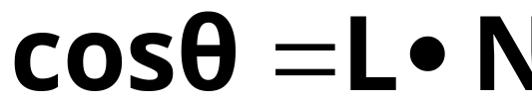
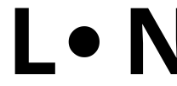
为了简化公式中余弦值的实际计算，可以假定向量N和L都已经正规化，即已经是长度为1的单位向量，这样就可以使用向量的数量积或内积。
因为这时 ，于是得：
I_{d}=I_{p} · I_{d} ·(L · N)
将环境光线和漫反射的效果结合起来，计算亮度的公式应该写成：
I=I_{a}· κ_{a} + I_{p} · I_{d} ·( )

Slide 10
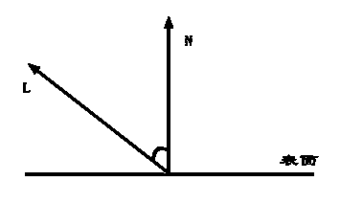
通常认为具体光源对可见表面产生的照明作用，是随着光源与表面之间距离的增加而下降的。设R是光线从光源发出到达表面再返回的距离，则
I=I_{a}· κ_{a} + I_{p} · I_{d} ·( ) /R²
N
L
表面

Slide 11
对于平行投影，光源在无穷远处，故距离R成为无穷大。对于透视投影，1/R²也常常有很大的数值范围而使效果不好。一种比较逼真的效果，可通过用r+k代替R²来获得：
I=I_{a}· κ_{a} + I_{p} · I_{d} ·( ) /(r+k)
其中r是光源到表面的距离，k是根据经验选取的一个常数。

Slide 12
3.镜面反射与Phong模型
镜面反射是指来自具体光源的光能到达可见表面上的某一点后，主要沿着由射入角等于反射角所决定的方向传播，从而使得观察者从不同角度观察时，这一点呈现的亮度并不相同。
在任何有光泽的表面上都可以观察到镜面反射的效果。例如，用很亮的光照射一个红色的苹果，会发现最亮点不是红色的，而是有些呈现白色，这是入射光线的颜色。这个最亮点就是有镜面反射引起的。如果观察者移动位置，会看到最亮点也随之移动。

Slide 13
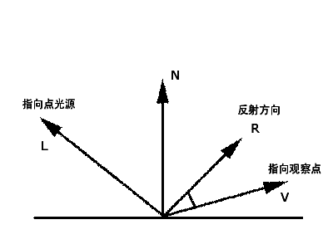

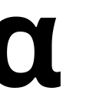
指向点光源
反射方向
镜面反射
指向观察点
在镜面反射的示意图中，只有当观察者相对表面的方向V与反射光线的方向R之间的夹角 为零时，才能看到镜面反射引起的反射光线。对于不是非常理想的光泽表面，例如一个苹果，反射光线引起的亮度随着 的增大而迅速下降。

Slide 14
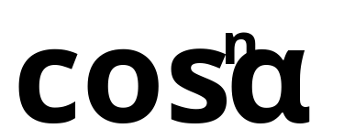

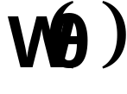
由Phong Bui-Tuong提出的光照明模型，用 来近似反射光线引起的亮度随着 增大而下降的速率。n取值一般在1到2000之间，决定于反射表面的有关性质。对于理想的反射表面，n就是无穷大。这里选用 ，是以经验观察为基础的。
对实际物质来说，被镜面反射的入射光的数量是与入射角 有关的。如果将镜面反射光的百分数记为 ，那么就可以将计算表面亮度的公式修改而得到：

Slide 15
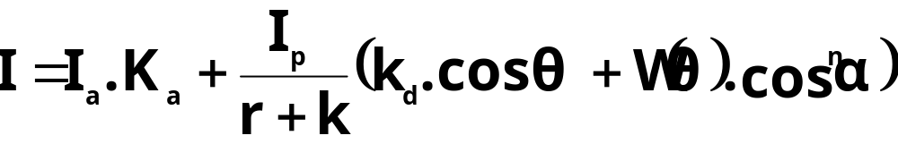

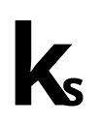
这里可以假定反射光线的方向向量R和指向观察点的向量V都已经正规化，即已经是长度为1的单位向量，于是可以简单地利用向量内积计算余弦值： .对 ，通常根据经验选取一个常数 来代替，这样公式可写成下面更容易计算的形式：

Slide 16
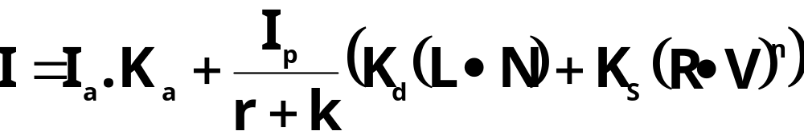
对于彩色表面，上述各公式也可以应用，只需分别应用于对各颜色分量的计算。例如，选择通常的红、绿、蓝颜色系统，这时上述公式中有关亮度及反射系数等，就要看做是三元向量。通过分别对各颜色分量进行计算，就可以完成对彩色表面的亮度计算。

Slide 17
4．光的衰减
光在传播的过程中，其能量会衰减。光的传播过程分为两个阶段：从光源到物体表面的传播及从物体表面到人眼的传播。光的第一个传播阶段的衰减使物体表面的入射光强度变弱，第二个阶段的衰减使人眼接受到的物体表面的反射光的强度变弱，
光在光源到物体表面的过程中的衰减。在同一光源的照射下，距光源近的物体看起来亮，而距光源较远的物体看起来暗。

Slide 18
衰减比例为光的传输距离平方的倒数，若以衰减函数f(d)来表示衰减的比例，则
f(d)=1/d²
其中，d为光的传播距离。
这种变化规律对点光源来说是正确的，但真实的世界中物体并不是以点光源照射的。为了弥补点光源的不足，产生真实感更强的图形，一个有效的衰减函数的取法如下：
f(d)=min(1/(C₀+C₁d+C₂d²),1)

Slide 19
考虑f(d)，得到光照明计算式
I=K_{a} · I_{a}+f(d) · I_{p} ·[K_{d}(L·N)+K_{s}(R·V)]
光在物体表面到人眼过程中的衰减
为模拟光在这段传播过程中的衰减，许多系统采用深度暗示技术（Depth Cueing）。深度暗示技术最初用于线框图形的显示，使距视点远的比近的点暗一些。

Slide 20
首先，在投影坐标系（为方便起见，记为xyz,）中定义两个平面Z=Z_{f},Z=Z_{b},分别为前参考面与后参考面，并赋予比例因子S_{f}和S_{b}(S_{f},S_{b}∈[0,1])。给定物体上一点的深度值Z₀,该点对应的比例因子S₀这样来确定：
当Z₀>Z_{f}时（Z₀较Z_{f}更近），取S₀=S_{f}
当Z₀<Z_{b}时（Z₀较Z_{f}更远），取S₀=S_{b}
当Z₀在[Z_{b} ，Z_{f}]时，S₀按下式计算

Slide 21
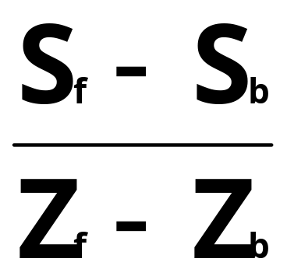
S₀=S_{b}+ （Z₀-Z_{b}）
原亮度I（由光照明模型计算出来的值）按比例S₀与亮度I_{dc}混合，目的是获得最终用于显示的亮度I^{ˊ}, I_{dc}由用户指定，
I^{ˊ} = S₀I+(1- S₀) I_{dc}
特别地，若取S_{f}=1, S_{b}=0, I_{dc}=0,则当物体位于前参考面之前（Z₀>Z_{f}）时，I^{ˊ}=I，即亮度没有被衰减。

Slide 22
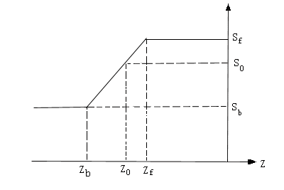
当物体位于后裁剪面之后（Z₀〈Z_{b}）时，I^{ˊ}=I_{dc}=0,即亮度被衰减为0。而当Z₀∈[Z_{b}，Z_{f}]时，I^{ˊ}= S₀I，亮度被部分衰减。由此可以产生真实效果较好的图形。

Slide 23
第二节 多边形网的明暗处理
多边形网方法是指用若干多边形表面去拟合任意形状复杂形体的方法。
对用多边形网方法表现的任意形体，形成明暗有三种基本的方法，即常数明暗法（均匀着色法）、亮度插值明暗法（Gouraud着色方法）及法向量插值明暗法（Phong着色方法）。

Slide 24
1．常数明暗法
常数明暗法又称均匀着色法，就是对每个多边形表面，整个地用一个亮度值（或颜色值）。应用这种方法，应该有以下假设成立：
(1) 光源在无穷远处。多边形表面上的任意点的N.L是常数。
(2) 观察者在无穷远处。多边形表面上的任意点的R.V也是常数。
(3) 该多边形表面代替了被模拟的真实表面，而并不是对一个曲面的近似。

Slide 25
最后那个假设常常会产生较大误差。这时用来逼近曲面的各多边形表面可能会被分辨出来。由于每个小面与其相邻的小面在亮度上常有差别，所以在显示图形时就能看到这种差别，这种差别由于Mach带效应而得到加强。Mach带效应指的是当亮度发生不连续的突然变化时，看上去会有一种边缘增强的感觉。视觉上会感到边缘的亮侧更亮，暗侧更暗。Mach带效应是一种由人类视觉系统加工处理而产生的一种感受现象。

Slide 26
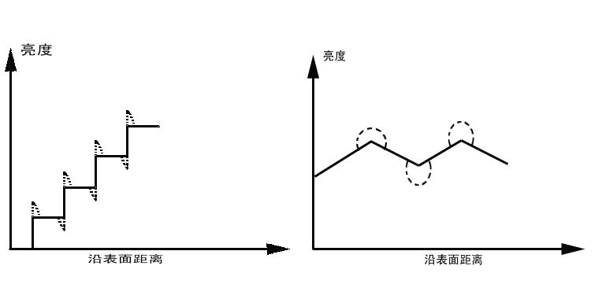

Slide 27
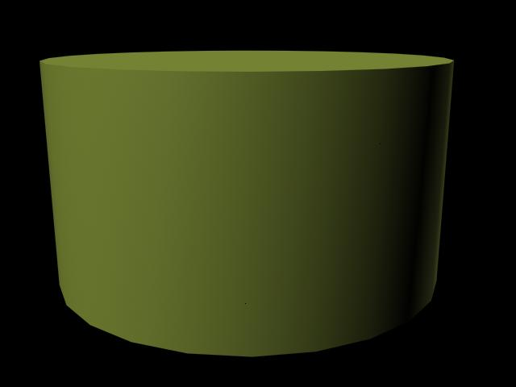

Slide 28
2．Gouraud方法
亮度（或颜色）插值明暗法 通常被称为Gouraud着色方法。增加逼近空间形体的多边形表面的数目，Mach带效应可以随之减弱。
亮度（或颜色）插值明暗法处理过程有以下四个步骤：
(1) 计算各多边形表面的法向量。
(2) 计算各顶点的法向量。这里顶点的法向，指共享该顶点的所有多边形表面法向的平均值。

Slide 29
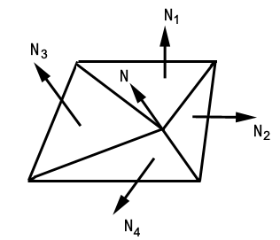
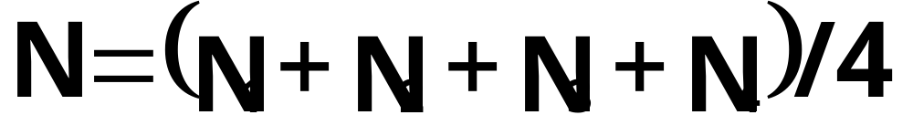
如果有一条边是作为边界准备显示出来的，可以对这条边的每个顶点，计算两个法向量，每个是一侧各边形表面法向量的平均值。

Slide 30
计算各顶点的亮度。因为各顶点的法向已经求得，所以已经可以利用上节讨论的计算亮度的公式进行计算。
计算各多边形表面上任意点处的亮度值，实行对多边形表面的明暗处理。做法是先利用顶点的亮度值，在边上做线性插值，求得边上的亮度值。再用之在扫描线上做线性插值，从而求得多边形面内任意点处的亮度值。

Slide 31
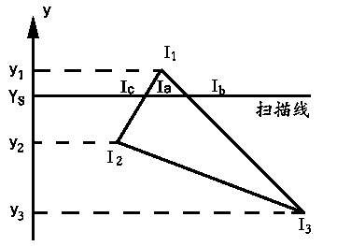
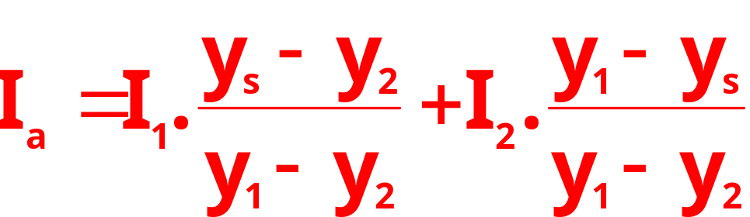
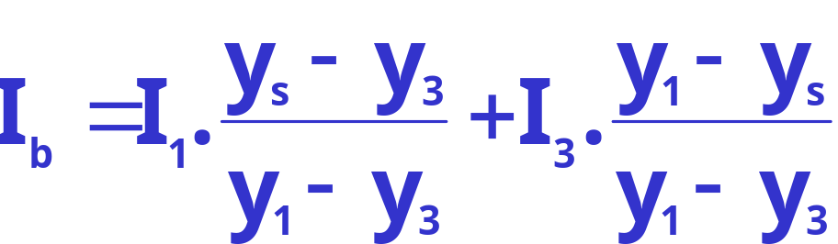
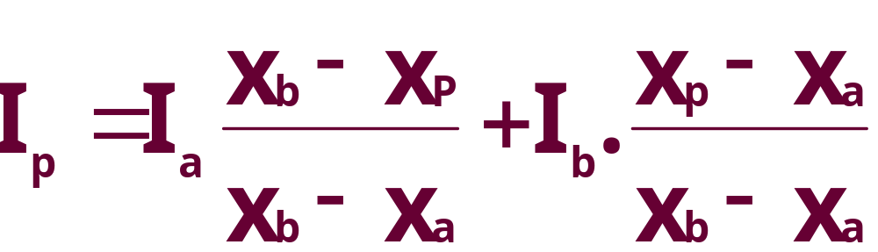

Slide 32
3 Phong方法
法向量插值明暗法是越南人Bui-Tuong Phong提出来的，通常称为Phong氏形成明暗法。
这个方法是对法向量进行插值，而不是对亮度进行插值。在求得各顶点法向后，求多边形边上各点及多边形面内任意点处法向所用的插值方法，与亮度插值明暗法中进行插值计算的方法相同。因此这个插值也可以很好地应用前面提到的扫描线算法。

Slide 33
求得扫描线上每点的法向量后，在每点处实际计算亮度，可以应用任何一种光照明模型。
如果应用镜面反射，比起亮度插值法会得到明显的改进，因为强光能更加真实地得到反映。即使不应用镜面反射，法向插值的结果也比亮度插值的结果好。这是因为对每一点都使用法向量的近似值，使得可以减少Mach带效应引起的问题。但另一方面，对每一点都要计算亮度，使得计算量大为增加.

Slide 34
绘制多边形的步骤：
（1） 计算多边形的单位法矢量。
（2） 计算多边形顶点的单位法向量。
（3） 在扫描线消隐算法中，对多边形顶点的法向量进行双线性插值，计算出多边形内部（扫描线上位于多边形内部）各点的法向量。
双线性插值的方法如图所示，NA由N1，N2线性插值得到：

Slide 35
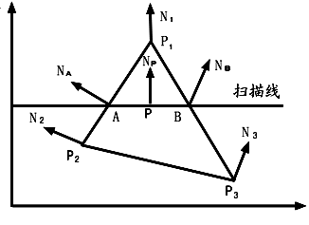
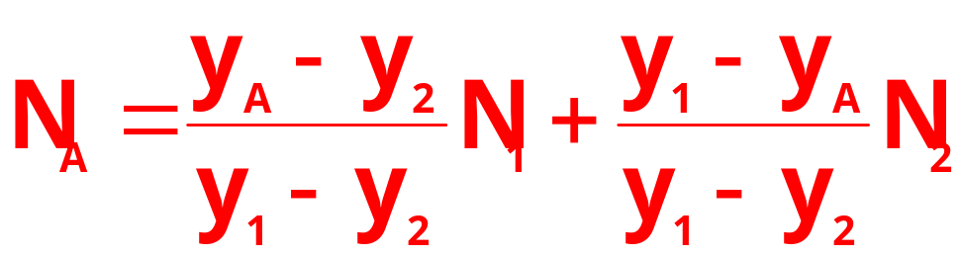
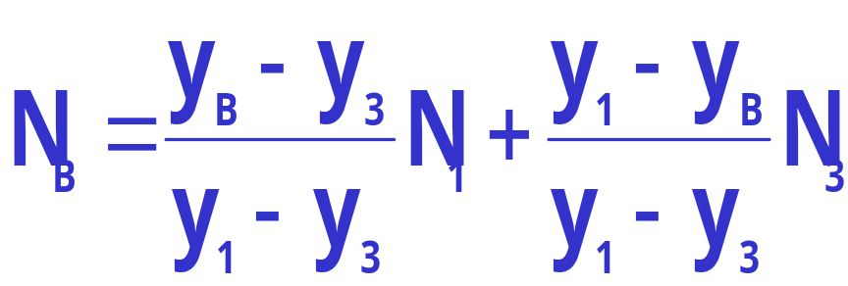
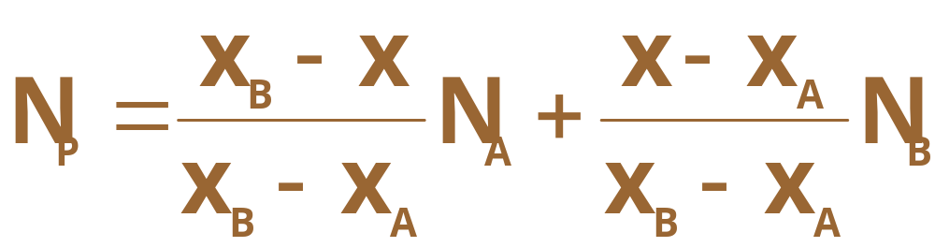

Slide 36
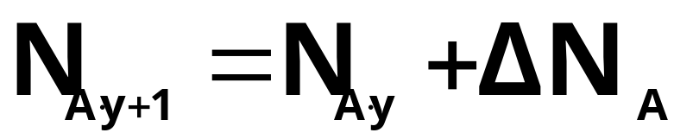
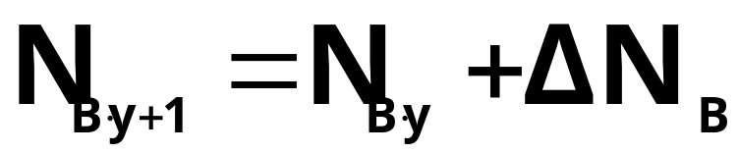
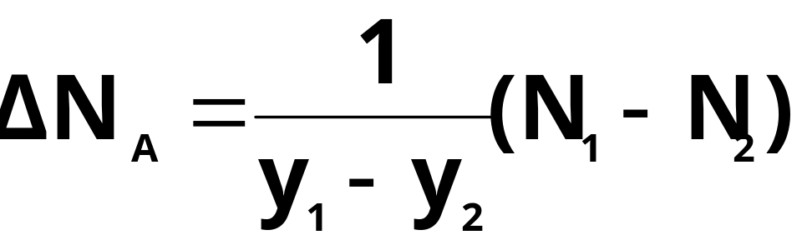
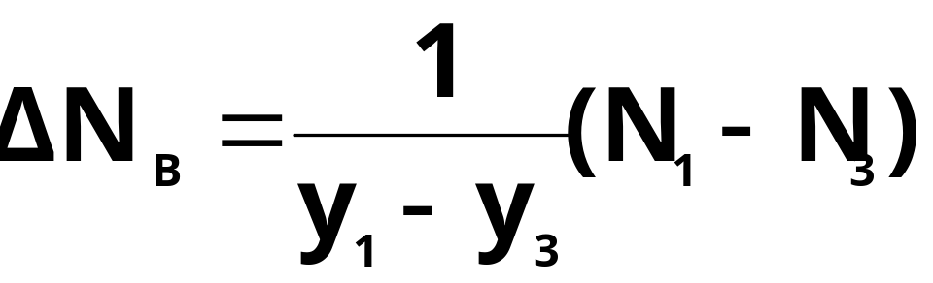
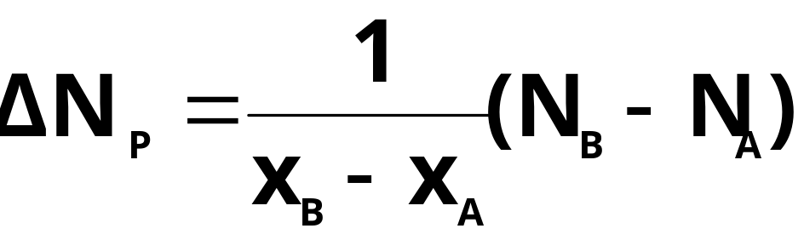
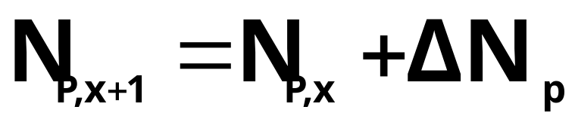
(4) 利用光照明模型计算P点的颜色。
当扫描线y递增一个单位变为y+1时，NA,NB的增量分别为△NA，△NB，即
当x递增一个单位（P点沿扫描右移一个单位）时，NP增量为△NP即

Slide 37
Phong着色方法中，多边形上每一点需要计算一次光照明模型，因而计算量远大于Gouraud着色方法。但是Phong着色方法绘制的图形更加真实，特别体现在如下两个场合（考虑要绘制一个三角形）。
① 如果镜面反射指数n较大，三角形左下角的顶点a（R与V的夹角）很小，而另两个顶点的a很大，以光照明模型计算的结果是左下角顶点的亮度非常大（高光点），另两个顶点的亮度小。若采用Gouraud方法绘制，由于它是对顶点的亮度进行插值，导致高光区域不正常地扩散成很大一块区域。

Slide 38
而根据n的意义，当n较大时，高光区域实际应该较集中。采用Phong方法绘制的结果更符合实际情况。
当实际的高光区域位于三角形中间时，采用Phong方法能产生正确的结果，而若采用Gouraud方法，由于按照光照明模型计算出来的三个顶点处的亮度都较小，线性插值的结果是三角形中间不会产生高光区域。

Slide 39
第三节 阴 影
对于隐藏面消除算法，是从观察点看，确定哪些表面是可见的。而对于阴影发现算法，是从点光源“看”，确定哪些表面是可见的。从观察点和从点光源都能看见的表面，就是可见的表面。从观察点可见，而从点光源不可见的表面，就在阴影之中。
应当注意，这种简便方法不能构造出来自分布光源的阴影。如果要把分布光源造成的阴影也考虑进去，则必须计算阴影的本影和半影。

Slide 40
当要表现一个客体时，可以分别对观察点及各点光源实施同样的消除隐藏面的算法，分别对观察点及各点光源确定出相应的可见部分和不可见部分，然后把所得结果进行整理，通过正确形成明暗而表现出来。
当要对同一物体从许多不同观察点进行观察时，对所看到的一系列情形，可以只做一次发现阴影的计算，因为当点光源相对物体是固定时.阴影实际上和观察点的位置无关。

Slide 41
计算阴影还有许多其他的方法。对由多边形表面组成的客体, 是对从光源来说是完全可见或者部分可见的多边形,都附加上另一个与之共面的多边形,称为细碎多边形.
计算细碎多边形的方法,是用遮挡光线多边形的投影,相对多边形表面,用对多边形进行剪裁的算法进行剪裁.
下图示意说明了这种情况.图中在立方体和光源之间有一个不透明的三角形面,立方体有两个面产生了阴影,在那两个面上附加上了细碎多边形.

Slide 42
从观察点看是可见的,并且被细碎多边形覆盖的部分,要进行全部的明暗处理,即要同时计算漫射照明及具体光源照明等结合起来的效果.从观察点看是可见的,但没有被细碎多边形覆盖的部分.实际上是在阴影之中,应该只计算漫射照明引起的效果。

Slide 43
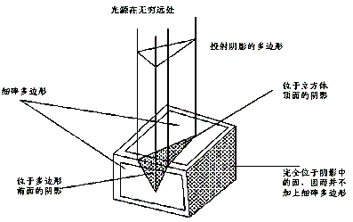
光源在无穷远处
投射阴影的多边形
位于立方体顶面的阴影
细碎多边形
位于多边形前面的阴影
完全位于阴影中的面，因而并不加上细碎多边形

Slide 44
第四节 纹 理
纹理(texture) 物体的表面细节
光滑表面上额外地增加图案,当图案加上后,表面仍然保持光滑,这一过程基本上可用一个映射函数描述;
表面呈现出凸凹不平的形状,这一过程可用一个扰动函数来描述.

Slide 45
光滑表面上描绘花纹是花纹图案在客体表面上的映射,即可以表示为由一个坐标系至另一个坐标系的变换.
在纹理空间的正交坐标系(u,w)中定义一个纹理图案,而在另一个正交坐标系(s,t)中定义了一个表面,那么,通过一个函数变换,即一个映射函数来把花纹绘制到表面上去.
s=ƒ(u ,w) t=g(u ,w)
或 u=h(s ,t) w=k(s,t)

Slide 46
最简单的映射,可以是一个线性函数.如 s=Au+B , t=Cw+D
纹理的定义可能不是由数学函数给出的,这样的纹理包括一般绘制的图案及照片等其它形式的图案.这多用一个二维数组定义,数组代表一个用于光栅图形显示的位图.

Slide 47
显示纹理图案涉及从物体空间到图象空间,以及从纹理空间到物体空间的变换,此外还要进行适当的视图变换.
我们可以用Catmull的分割算法来实现纹理的显示,在这个算法中,曲面片不断地被分割,直至每一个子曲面片仅包含一个象素中心为止,然后,将子曲面片中心的参数值映射到纹理空间中,根据纹理空间中相交点处的花纹图象值决定该像素处的光强.

Slide 48
对于具有不同粗糙程度的物体表面纹理的实现,可以通过对表面法向量进行扰动,来产生凹凸不平的视觉效果.
Blinn通过在原始表面上增加一个干扰函数 T(u,v),来定义一个具有粗糙纹理效果的新表面.

Slide 49
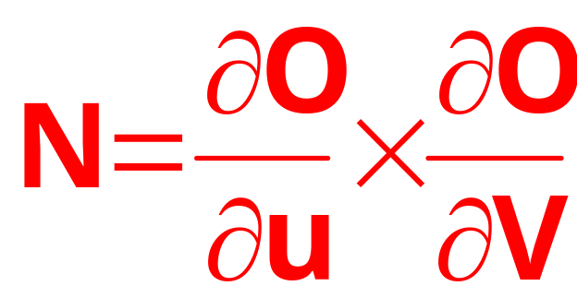
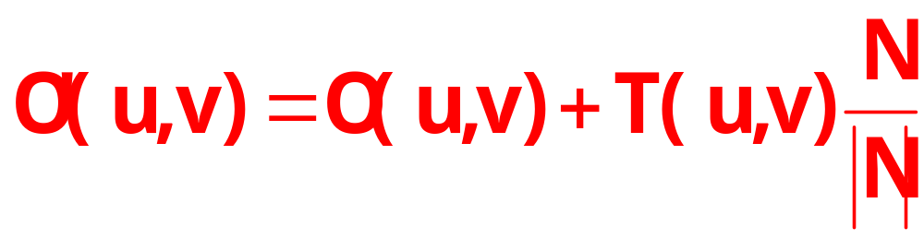
设O(u,v)是一个表面,用(u,v)来表示该表面上的一点.
表示此点的法向量
新表面上对应点的位量矢量为:

Slide 50
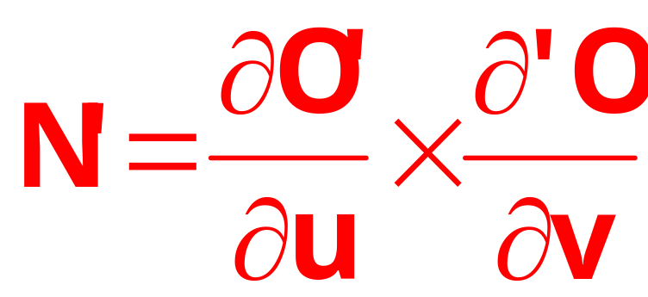
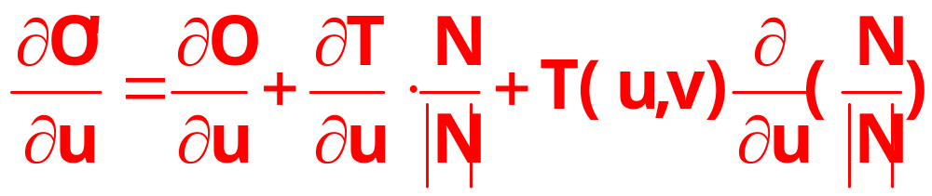
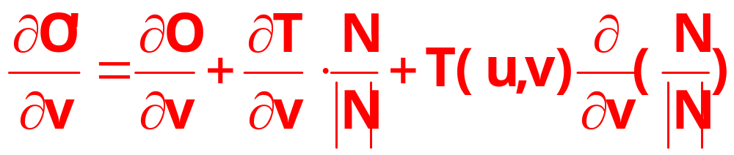
新的表面的法向量为

Slide 51
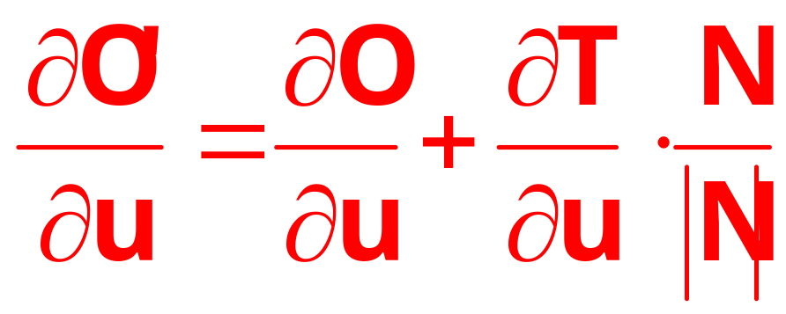
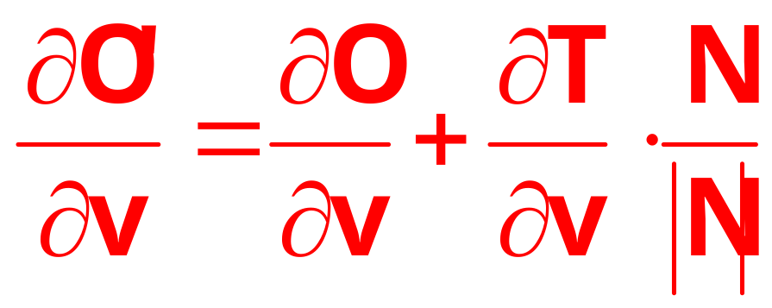
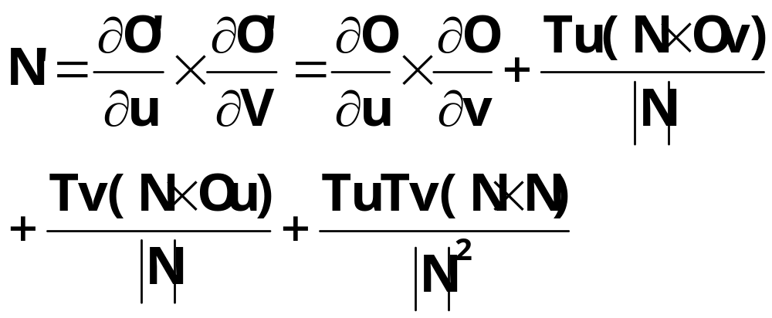
当T(u,v)很小时,上式中的最后一项可以忽略,则有:

Slide 52
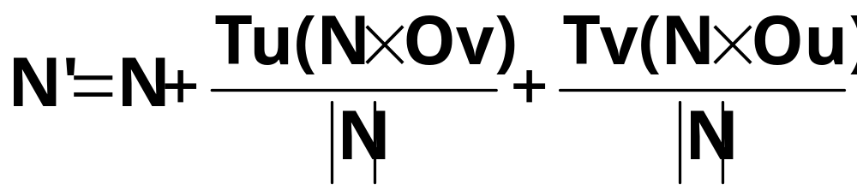
或N'=N+D,D为一个干扰向量,在这里为上式后两项的和.

